Slide 1

Operating System
강의 #01: 개요
2020년 2학기
Young Geun Kim (김영근)

Slide 2
운영체제란 무엇인가?
하드웨어를 손쉽게 그리고 효율적으로 사용할 수 있는 Abstraction을 제공한다.
CPU: Process
Memory: Address Space
Disk: File
Network: Port
자원의 공유 및 분배를 위한 Policy를 결정한다.
Policy의 예: FIFO, LRU
설계 결정 (Design Decisions)이 중요
데이터 센터, 스마트폰에 사용되는 Policy가 다르다.
Notes:
Abstraction이 무엇인지
각각의 abstraction이 무엇을 위한 것인지
-> 바이너리 데이터들이 각각 어떤 프로그램과 파일을 구성하고 있는지 구분하기 위함
(오퍼레이팅 시스템이 담당)

Slide 3


Abstraction은 왜 필요할까?
Computer System Components
User 1
User 2
User 3
…
User n
Game
Music Player
Web Service System
…
Database System
System and Application Programs
Operating System
Computer Hardware
SSD/HDD
Memory

Slide 4



Abstraction은 왜 필요할까?
High-level Language
Program
temp =A[i]
A[i]=A[i+1]
A[i+1]=temp
Beef steak
Compiler
Well done?
Medium?
Assembly Language
Program
lw $12 0($2)
lw $13 4($2)
sw $13 0($2)
sw $12 4($2)
Higher Abstraction
Assembler
Beef 600g
Salt 10g
….
Machine Language
Program based on ISA
0000 1001 0101 1110 0001
1010 0101 1110 0111 1110
1001 0110 1010 0001 0100
0110 1001 1001 0010 0110
Machine
Interpretation
Control Signal
Specification
High/Low on Control Signals

Slide 5
Abstraction은 왜 필요할까?
User 1
User 2
User 3
…
User n
Network Communication
Game
Music Player
Web Service System
…
Database System
System and Application Programs
Operating System
Computer Hardware
SSD/HDD
Memory

Slide 6
Abstraction: Process
Program
컴퓨터를 실행 시키기 위한 일련의 순차적으로 작성된 명령어의 모음
컴퓨터 시스템의 Disk와 같은 Secondary Storage에 바이너리 형태로 저장되어 있다.
Process
실행되고 있는 프로그램의 추상화 (Abstraction)
Program Counter, Stack, Data Section으로 구현된다
왜 필요할까:

Slide 7
Abstraction: Process
User 1
User 2
User 3
…
User n
Game
Music Player
Web Service System
…
Database System
System and Application Programs
CPU와 같은 Hardware Component로 하여금, 각 Program을 구분하여 인식/실행 할 수 있도록 하기 위함
Operating System
Computer Hardware

Slide 8
Abstraction: Address Space
Address Space
Process가 차지하는 메모리 공간
왜 필요할까:
Protection Domain – 서로의 주소 공간을 침범할 수 없음
(Memory Mapped) I/O Device의 관리
Process A
Address Space
실행 context의 보호
Privacy Issue
Process B
Address Space

Slide 9
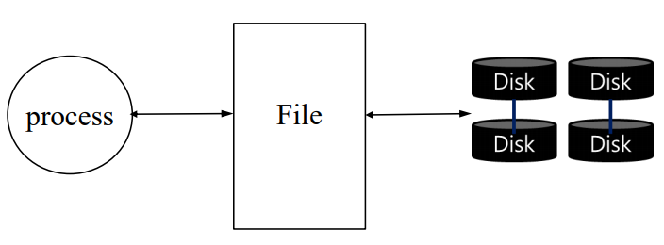
Abstraction: File
File
Process에서 읽고 쓸 수 있는 Persistent Storage
Persistent: 없어지지 않는, 남아있는
실제 저장되는 위치를 Process는 알지 않음
왜 필요할까:
어디까지가 Process의 Binary Data인지,
해당 Binary Data가 어디에 저장되어 있는지 관리/유지 필요

Slide 10
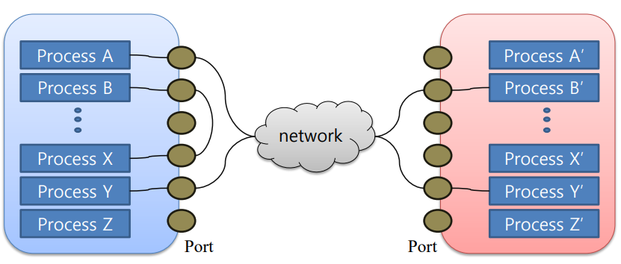
Abstraction: Port
Port
컴퓨터 시스템이 메시지를 주고 받는 Communication Endpoint
왜 필요할까:
어떤 Process (또는 User)가 통신의 대상인지 구분 필요
(부수적으로 Privacy Issue 포함)

Slide 11
운영체제란 무엇인가?
하드웨어를 손쉽게 그리고 효율적으로 사용할 수 있는 Abstraction을 제공한다.
CPU: Process
Memory: Address Space
Disk: File
Network: Port
자원의 공유 및 분배를 위한 Policy를 결정한다.
Policy의 예: FIFO, LRU
설계 결정 (Design Decisions)이 중요
데이터 센터, 스마트폰에 사용되는 Policy가 다르다.

Slide 12
Policy는 왜 필요할까?
현재 운영체제가 쓰이는 영역
PC (Personal Computer)
Server & Data Center
Smartphone
자동차
원자력 발전소 – 안전
IOT SYSTEM
Notes:
Policy는 왜 필요한지 예를 들어서 설명
엔지니어 입장에서 무엇을 배워야 고려해야 하는 파트들 중요

Slide 13
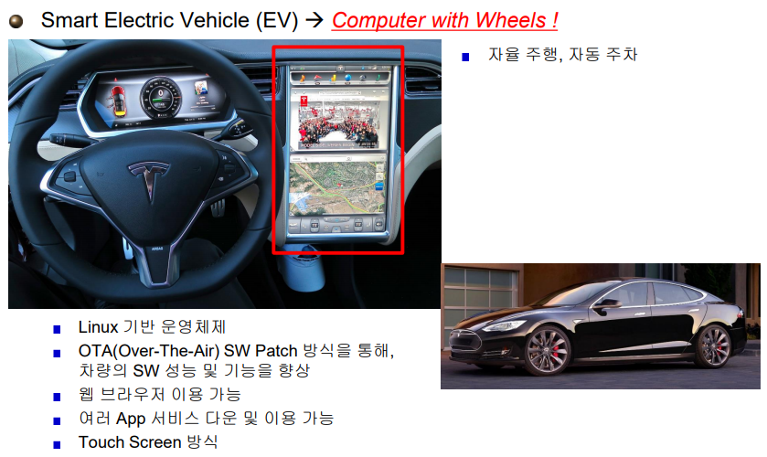
Policy는 왜 필요할까?
전기자동차

Slide 14
Policy는 왜 필요할까?
현재 운영체제가 쓰이는 영역
PC (Personal Computer)
Server & Data Center
Smartphone
자동차
원자력 발전소
IoT Systems
TV, 냉장고, 청소기, etc.
성능
성능
성능 + 배터리 소모
안전 (시간 안에 반드시 처리)
안전
Privacy

Slide 15

Policy – 성능 위주
User
①
Game
②
Music Player
Web Service System
…
Database System
System and Application Programs
Operating System
Computer Hardware
Game
Music
Memory
SSD
HDD
Notes:
컴퓨터의 경우

Slide 16
Policy – 성능 + 에너지
User
①
Game
②
Music Player
Web Service System
…
Database System
System and Application Programs
+ 사용하지 않는 Program 및 Hardware Resource 종료, 등
Operating System
Computer Hardware
Game
Music
Memory
SSD
HDD
Notes:
스마트폰의 경우

Slide 17
Policy – 안전
User
①
주행
정차
냉방
…
음악재생
System and Application Programs
Operating System
Computer Hardware
Memory
SSD
HDD
Notes:
자동차의 경우

Slide 18
Software의 구분
System Software
목적: 컴퓨터 시스템을 구동시키는 SW
OS 이외의 System Software는?
Compiler/Assembler
Application Software
목적: 특정 용도로 사용됨
Word, Internet Explorer, Game, etc.
매우 다양한 응용프로그램이 존재
Notes:
여기서부터는 별로 안 중요

Slide 19
운영체제의 특징 (Application과 비교)
OS는 항상 동작
통제 기능으로서, 항상 자원에 대한 관리/감시 활동
Supervisor Mode (<-> User Mode)
E.g., 어떤 process가 어떤 자원을 사용하고 있는지
어떤 process에 어떤 자원을 할당해 줄 것인지
하드웨어에 대한 제어 기능
Device Driver

Slide 20
OS and Kernel
OS와 Kernel에 대한 두 가지 관점
OS = Kernel
OS = Kernel + GUI + Library
Kernel
운영체제의 핵심 부분으로, 자원 할당, 하드웨어 인터페이스, 보안 등을 담당
GUI
그래픽 사용자 인터페이스
E.g., iOS vs. Android
Library
자주 사용되는 함수들의 집합
E.g., libc, win32.dll

Slide 21
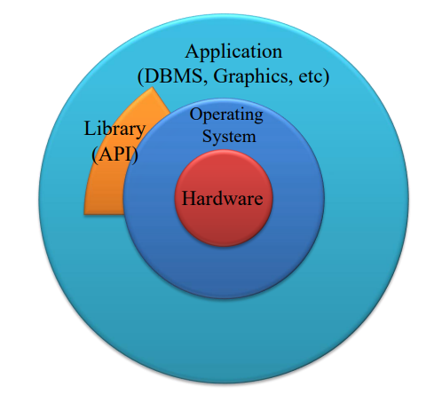
Relation of Hardware, OS, and Application

